Slide 1
Чат бот Discord «Текстовый помощник Анатолий»
WEB проект Пшениснова Михаила

Slide 2
Введение
Идеей проекта было создание текстового помощника Discord на языке программирования Python 3, библиотек asyncio, discord.ext, requests, json и других .
Основной задачей было создание чат бота с полезными и развлекательными функциями.
Основными особенностями моего бота можно считать наличие в его структуре разделов, относительное многообразие функций и его дружелюбный и понятный интерфейс.

Slide 3
Структура
В боте имеется 2 класса, много функций («def» встречается 47 раз).
Все используемые функции довольно разнообразны и выполняют функции от получения данных о погоде до зачитывания стихов Пушкина.

Slide 4
Особенности
Простой и понятный интерфейс.
Широкий функционал.
Наличие у бота структуры.
Использование асинхронного программирования.
Использование 9 различных открытых API.

Slide 5
Использованные технологии
Были использованы библиотеки asyncio, datetime, random, discord.ext, requests и json.
Были использованы следующие API: API Яндекс Погоды, API Яндекс Карт, API Яндекс Геокодера, Translated-Memory API, Giphy API, NASA API, Numbers API, favqs.com API и Breaking Bad API.
Текстовые реплики бота хранятся в отдельном JSON файле.
Использованные программы: PyCharm и интернет браузер.

Slide 6
Заключение
Я считаю проект удавшимся
Безусловно было очень мало времени, и есть множество вещей, которые можно доделать и которые можно добавить в мой проект.
В будущем я однозначно продолжу работу над этим проектом.

Slide 7

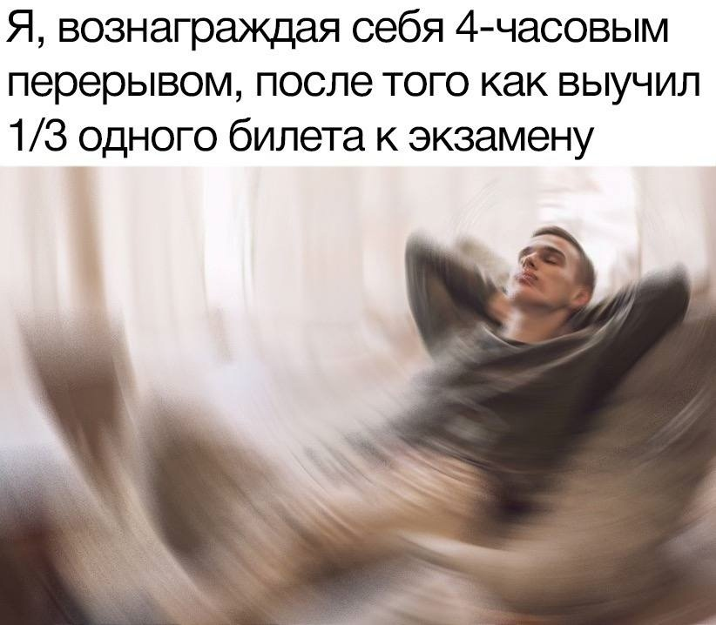
Редкие кадры, когда Миша работал над проектом

Slide 8
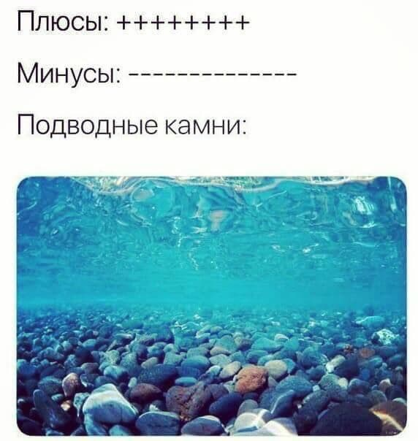
Конечная оценка проекта

